Slide 1
Моделирование управлением доступа в ИС.
Протокол Керберос.
Безопасность парольной защиты ИС.

Slide 2
Контроль доступа в информационных системах
Цель: защитить конфиденциальность и целостность информации.
Контроль того, что субъект может сделать, чтобы предотвратить повреждение системы.
Регулирование операций, которые может выполнять пользователь по отношению к данным и ресурсам
Поставляется в составе операционных систем и систем. управление базами данных
Идея: Основная идея контроля доступа - наличие активного субъекта, которому требуется доступ к пассивному объекту для того, чтобы выполнить определенную операцию доступа
Контрольный монитор разрешает или запрещает доступ

Slide 3
Субъекты (сущности)
Активный объект, выполняющий операции в системе.
Объекты можно классифицировать как:
пользователи: лица, подключающиеся к системе
группы: группы пользователей
роли: функция или положение в организации
процессы: выполнение программ от имени пользователей
Между разными типами объектов могут быть связи.
Объект: любой системный ресурс: файл, принтер, хост, комната, здание и т. д.
Защищаемые объекты: объекты, контролируемые системой.

Slide 4
Права доступа
Операции, которые субъект может выполнять с объектами безопасности.
Каждый тип операции имеет права доступа
- контроль доступа должен иметь возможность управлять конкретным типом операции
Самый простой пример прав доступа: -
читать: посмотреть содержимое объекта
записать: изменить содержимое объекта
Другие типы прав в зависимости от защищаемых ресурсов:
выполнить, выбрать, вставить, обновить, удалить и т. д.
Дополнительные права: право собственности, делегирование

Slide 5
Контроль доступа и аутентификация
Совершенно разные вещи:
Аутентификация: определение того, кто вы, есть ли у пользователя конкретный атрибут или нет
Контроль доступа: установление права пользователя на осуществление определенных видов деятельности
!!! Для управления доступом требуется аутентификация.

Slide 6
Модели защиты ресурсов ИС
Мандатная (mandatory) – каждому объекту назначается классификационный уровень (гриф секр.) , каждому пользователю (субъекту) – уровень допуска;
Классическая модель Белла—Лападулы ( 1975) Дэвид Белл и Леонард Лападула: для разграничения доступа к секретным документам в правит. Организациях США:
Сов. секр > Cекр > ДСП > Без грифа
Мандатное управление доступом (Mandatory access control, MAC) — разграничение доступа субъектов к объектам, основанное на назначении метки конфиденциальности для информации, содержащейся в объектах, и выдаче официальных разрешений (допуска) субъектам на обращение к информации такого уровня конфиденциальности (иногда - Принудительный контроль доступа)
В SUSE Linux (дистрибутив) реализована архитектура мандатного контроля доступа под названием AppArmor.
В PostgreSQL появилась начальная поддержка selinux (Security-Enhanced Linux — Linux с улучшенной безопасностью)

Slide 7
Дискреционная, избирательная (discretionary) – каждому пользователю назначаются разные права доступа (привилегии)
Избирательное управление доступом (discretionary access control, DAC) — управление доступом субъектов к объектам на основе списков управления доступом (Access Control List ) или матрицы доступа.
Также используются названия "дискреционное управлением доступом", "контролируемое управление доступом" или "разграничительное управление доступом".
Другим вариантом решения это проблемы является «Управление доступом на основе ролей» - Role Based Access Control, RBAC – в СУБД

Slide 8
Access Control List или ACL — список управления доступом, который определяет, кто или что может получать доступ к конкретному объекту, и какие именно операции разрешено или запрещено этому субъекту проводить над объектом.
Пример. Запись (Vanya, delete) в ACL для файла XYZ даёт возможность пользователю Vanya удалить файл XYZ
Список контроля доступа - структура данных (обычно таблица), содержащая записи, определяющие права индивидуального пользователя или группы на специальные системные объекты, такие как программы, процессы или файлы.
Эти записи также известны как ACE (Access Control Entries) в операционных системах Microsoft Windows

Slide 9
В сетях: ACL - список правил, определяющих порты служб или имена доменов, доступных на узле или другом устройстве третьего уровня OSI, каждый со списком узлов и/или сетей, которым разрешен доступ к сервису.
Сетевые ACL могут быть настроены как на обычном сервере, так и на маршрутизаторе и могут управлять как входящим, так и исходящим трафиком, в качестве межсетевого экрана.

Slide 10
Подходы к построению :
каждый объект системы имеет привязанного к нему субъекта, называемого владельцем; владелец устанавливает права доступа к объекту,
система имеет одного выделенного субъекта — суперпользователя - устанавливает права владения для всех остальных субъектов,
субъект с определенным правом доступа может передать это право любому другому субъекту
В смешанных вариантах ( есть владелец и суперпол-ль) – ОС Windows
В файловых системах для реализации ACL используется идентификатор пользователя процесса.

Slide 11
Радужные Серии (The Rainbow Series)
• Национальный центр компьютерной безопасности, США (National Computer Security Center) – рекомендации, относящиеся к безопасности сетей в рамках программы технического руководства
• Серия Rainbow (известная как Rainbow Books) - это серия стандартов и руководящих принципов компьютерной безопасности, опубликованных Правительство США в 80-х и 90-х годах.
• Программа представляет подробный обзор функций и критериев оценки безопасности компьютерных систем (DOD 5200.28-STD) и обеспечение руководства по выполнению каждого требования.
• Национальный центр компьютерной безопасности через Программу оценки безопасных продуктов - анализ функций безопасности производимых и эксплуатируемых компьютерных систем.
• Все эти программы предоставляют организациям возможность защитить важные данные с использованием надежных компьютерных систем.

Slide 12
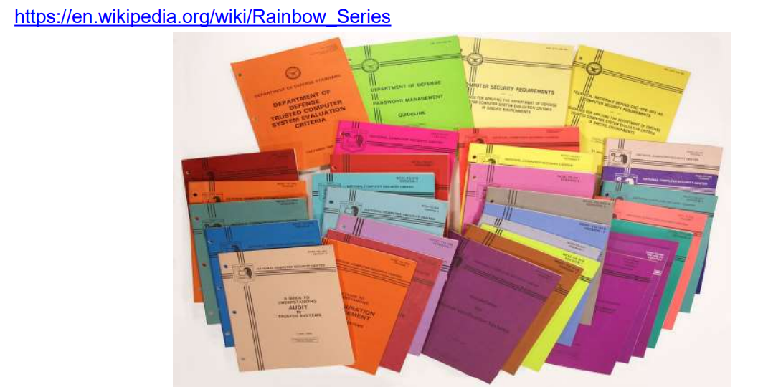
Серия «Радуга» - это стопка книг, посвященных оценке «Надежных компьютерные системы» по данным агентства национальной безопасности.
• Термин «серия радуги» происходит от того факта, что обложка каждой книги отличается цветом.
Полный список книг - см .:

Slide 13
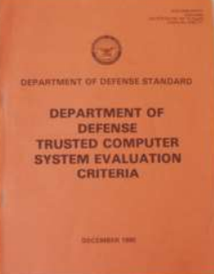
Основная книга (на которой основаны все остальные) –
Оранжевая книга (документ 5200.28-STD) – Критерии оценки безопасности компьютерных систем (Trusted Computer System Evaluation Criteria –
ORANGE BOOK) , 15 августа 1983 г. https://csrc.nist.gov/csrc/media/publications/white-paper/1985/12/26/dod-rainbow series / final / documents / std001.txt
Основные правила.
Политика безопасности должна быть открытой, четко определенной
• Определены три основных правила безопасности:
Обязательная политика безопасности - обеспечивает соблюдение правил контроля доступа, основанных на непосредственном согласовании прав физического лица на разрешение на доступа к информация с уровнем конфиденциальности запрашиваемой информации.
Эта политика также должна точно отражать законы, общие принципы и другие соответствующие законы и руководящие принципы, из которых они исходят.
Маркировка системы, предназначенная для исполнения правил политики безопасности, сохранения и поддержания целостности меток контроля доступа, если объект экспортируется.
Дискреционная политика безопасности - обеспечивает согласованный набор правил контроля и ограничение доступа на основании идентифицированных лиц, которые были определены как потребителиинформации.

Slide 14
Ответственность - индивидуальная ответственность должна соблюдаться независимо от реализуемой политики.
• Должны существовать безопасные средства предоставления доступа уполномоченному и компетентному агенту, который затем сможет оценить информацию об исполнении ответственности в разумные сроки и без неоправданных трудностей.
• Задача соблюдения имеет три требования:
Идентификация - процесс, используемый для индивидуального распознавания Пользователя.
Аутентификация - проверка авторизации отдельного пользователя по отношению к определенным категориям информации.
Аудит - информация аудита должна выборочно храниться и защищаться, чтобы действия по обеспечению безопасности можно было проследить до аутентифицированного лица.

Slide 15
The Trusted Network Interpretation Environments Guideline (RED BOOK)
Руководство по интерпретации защищенных сетей (NCSC-TG 011) - дополняет раздел Критерии оценки защищенных (безопасных) вычислительных систем (NCSC-TG-O5) (NCSC-TG-O5), 31 июля 1987 г.
Этот документ определяет минимальную безопасность, требуемую в различных сетевых средах, чтобы органы по сертификации, сетевые интеграторы и сетевые аккредитаторы могли определить, какие механизмы защиты и гарантии минимально требуются для конкретных сетевых сред.
Основные особенности:
• Network Trusted Computing Base (NTCB) - это совокупность механизмов защиты в сетевой системе, включая оборудование, микропрограммное обеспечение и программное обеспечение, комбинация которых отвечает за соблюдение политики безопасности.
• Раздел NTCB - это совокупность механизмов применения сетевой политики в одной сетевой подсистеме, назначенной этой подсистеме; он является частью NTCB в рамках единой сетевой подсистемы.

Slide 16
Network Security Architecture and Design (NSAD)
определяет, как NTCB разбивается на классы и как выполняются требования к надежной системе.
Техника обеспечения безопасности, включая NSAD Development, - это специализация системного инжиниринга.
• Инженер по безопасности (администратор) отвечает за обеспечение соответствия создаваемой системы требованиям безопасности организации. Инженер по безопасности гарантирует, что безопасность системы соответствует применимым нормам и политика и реализует требования безопасности системы.•
!!! По данным Национального центра компьютерной безопасности, все сетевые системы можно разделить на 4 класса: D, C, B или A:
Класс D - системы, которые были оценены, но не соответствуют требованиям для более высокого рейтинга NCSC.
Класс C имеет два подкласса, C1 и C2, которые требуют дискреционной (дискреционной) защиты («необходимо знать»).
Класс B имеет три подкласса: B1, B2 и B3, которые требуют обязательной защиты и повышают устойчивость архитектуры системы.
Класс A требует дополнительных гарантий с помощью формальных методов проверки.

Slide 17
Определение класса безопасности C
Дискреционная защита (Discretionary Access Control, DAC) C1
- Подтверждение защиты безопасности
• Идентификация и аутентификация
• Разделение пользователей и данных
• Дискреционный контроль доступа (DAC), способный применять ограничения доступа к политике по отношению к физическому лицу
• Необходимая системная документация и руководства пользователя.
C2 - контролируемая защита
• Применение цифро-аналоговых преобразователей
• Индивидуальная ответственность через процедуры входа в систему
• Контрольные журналы
• Использование объектов изоляции ресурсов
Пример такой системы: HP-UX (Unix), также Wintows xx

Slide 18
B - Обязательная защита (MandatoryAccess Control, MAC)
B1 - Маркированная защита безопасности
• Неформальное заявление о модели политики безопасности.
• Ярлыки конфиденциальности данных
• Обязательный контроль доступа (MAC) к выбранным темам и объектам
• Возможность экспорта этикеток.
• Некоторые обнаруженные дефекты необходимо устранить или нейтрализовать иным образом.
• Проектные спецификации и проверка
B2 - Структурная защита
• Четко определенная и официально задокументированная модель политики безопасности.
• Обеспечение соблюдения DAC и MAC распространяется на все объекты и cубъекты.
• Скрытые каналы памяти анализируются на наличие уязвимостей и пропускную способность
• Разделение на компоненты, критичные для безопасности и не критичные для безопасности.
• Дизайн и реализация позволяют проводить более всестороннее тестирование и анализ.
• Усилены механизмы аутентификации.
• Управление доверенным объектом осуществляется с разделением администратора и оператора.
• Установлены строгие меры управления конфигурацией.
• Роли оператора и администратора разделены.
Примером такой системы была MultICS (Multiplexed Information and Computing Service). - ранняя операционная система с разделением времени, основанная на концепции одноуровневой памяти

Slide 19
B3 - Домены безопасности
• Отвечает требованиям для эталонного монитора.
• Организован так, чтобы исключить код, который не важен для обеспечения безопасности.
• Значительная системная инженерия, направленная на минимизацию сложности
• Определена роль администратора безопасности.
• Аудит инцидентов безопасности
• Автоматическое обнаружение надвигающегося вторжения, уведомление и ответ
• Надежный путь к TCB (доверительной вычислительной базе) для функции аутентификации пользователя
• Процедуры восстановления надежных систем
• Скрытые временные каналы анализируются на предмет присутствия уязвимостей и пропускной способности
Примером такой системы является XTS-300, предшественник XTS-400 (многоуровневая безопасная операционная система может использоваться в междоменных решениях, которые обычно требуют разработки привилегированного программного обеспечения)

Slide 20
A – Верифицированная защита
А1 - Подтвержденный проект
• Функционально идентичен B3
• Методы формального проектирования и проверки, включая формальную спецификацию верхнего уровня.
• Официальные процедуры управления и распределения
Примерами систем класса A1 являются SCOMP от Honeywell, GEMSOS от Aesec и SNS от Boeing.
Над A1
• Архитектура системы показывает, что требования самозащиты и полноты для эталонных мониторов были реализованы в TCB (Trusted Computing Base).
• Тестирование безопасности автоматически генерирует тестовый пример либо из формальной спецификации верхнего уровня, либо из формальной спецификации нижнего уровня.
• Формальная спецификация и проверка имеют место, когда TCB проверяется до уровня исходного кода с использованием формальных методов проверки, где это возможно.
• Надежная среда разработки - это среда, в которой TCB создается на надежном предприятии, где работает только проверенный (проверенный) персонал.

Slide 21
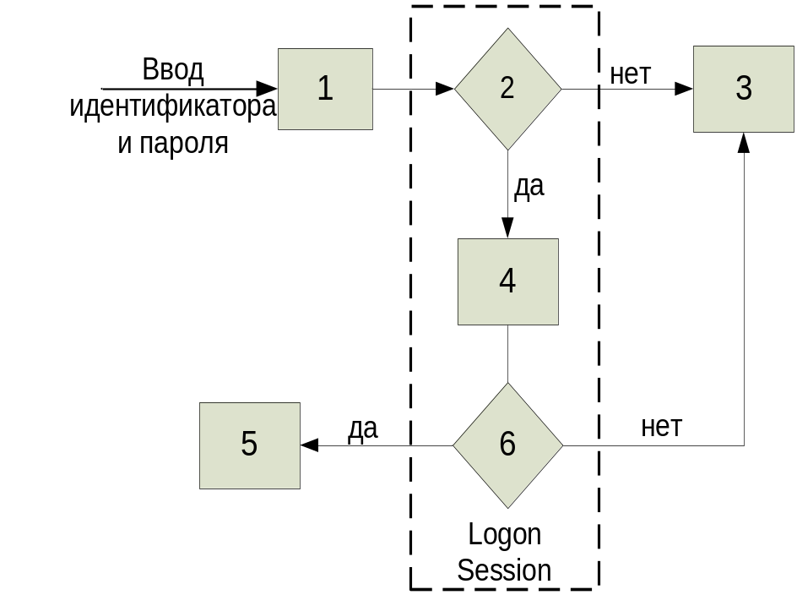
Защита программного обеспечения
Защита ОС Windows
1. Защита паролем
1 – прием системой ID и Password ;
2 – проверка идентификатора и пароля на предмет содержания ID и пароля в базе
Windows (в базе SAM (Security Account Manager);
3 – если ID и пароль не найдены, то выводится сообщение об отказе в доступе;
4 – устанавливаются полномочия пользователя с введенным паролем;
6 – имеет ли он полномочия на работу с ресурсами?
Если нет, то следует отказ в доступе (3). Если да, то
5 – разрешение в использовании ресурса
Рис.1. Процедура идентификации, аутентификации и установления полномочий пользователя

Slide 22
Идентифика́ция (от лат. identifico — отождествлять) в ИС — установление субъекта по имеющемуся у него идентификатору
Примеры: идентификация товара по штрих-коду, идентификация пользователя по логину, идентификация файла по контрольной сумме
Аутентифика́ция (Authentication) — процедура проверки подлинности
Примеры: проверка подлинности пользователя путём сравнения введённого им пароля с паролем в базе данных пользователей; подтверждение подлинности электронного письма путём проверки цифровой подписи письма по ключу шифрования отправителя; проверка контрольной суммы файла на соответствие сумме, заявленной автором этого файла

Slide 23
Эффективность использования пароля
А = {a_{i}} – алфавит, состоящий из фиксированного набора символов, i ∈ [1, N], N – мощность алфавита
s - длина пароля Н; при Н = ‘12ААа!!*’ s = 8
Кол-во комбинаций пароля при фиксир N : I_{H} =N^{s ;}
Пример1. А ⁼ {a,b,c,d,…,z} , N=26; при s = 8 N^{s} =26⁸=208 827 064 576
Безопасное время использования пароля
t_{Н} = ½ (I_{H} ⋅ t), (1)
t=E/R, E= S + S_{sl};
Пример2. N = 5 симв, S = 6 симв, скорость передачи R = 3 [Кбит/с]; принимаем S_{sl}=4 симв, тогда Е= 6+4=10 симв (либо 80 бит) и
t_{Н} = ½ (I_{H} ⋅ t) =1/2(5⁶ * 80/(3*1024)) = 203 с
Пример3. N = 26 симв, S = 6 симв, скорость передачи R = 32 [Кбит/с]; принимаем S_{sl}=14 симв, тогда Е= 6+14=20 симв (либо 160 бит) и
t_{Н} = ½ (I_{H} ⋅ t) =1/2(26⁶ * 160/(32*1024)) = 7.5* 10⁵ с = 3.5 ч

Slide 24
Безопасное время использования пароля
Принимаем Р – это вероятность того, что пароль будет взломан за M мес,
Р₀ – нижняя граница Р; Р₀ = n1/n2; n1 – число попыток взлома пароля за М мес; n2 – число всех возможных паролей при определенных N и s;
n1 = n11/ n12; n11 – число символов, которые можно передать по сети за М мес, n12 – число символов, передаваемых в одной попытке;
n1= (R*M*24(ч/д)*60(мин/ч)*60 (сек/мин)*30(д/мес) )/Е , (2)
n2=N^{s,}
тогда Р₀ = (R*M*24*60*60*30)/(Е*N^{s}) . (3)
Так как Р> Р₀, Р > (R*M*24*60*60*30)/(Е*N^{s}) или иначе
N^{s} >= (4.32 * 10⁴ *R*M)/(E *P) - ф-ла Андерсена (4)
N^{s} >= (2.59 * 10⁶ *R*M)/(E *P)

Slide 25
Пример. Р = 10⁻³, М = 3;R = 10 (сим/сек);Е = 20 (сим);N = 26 (сим);s = 6 (сим);
(2.59 * 10⁶ *R*M)/(E *P) = (2.59 * 10⁶ * 10 * 3)/(20* 10⁻³) = 3.9 * 10^{9;}
N^{s} = 26⁶ ≈ 3.089 ∙ 10⁸ ≤ 3.9 ∙ 10⁹ .
Это означает, что при выбранном размере алфавита и длине пароля, необходимое условие неравенства не выполняется.
При s = 7 (сим):
26⁷ ≈ 8.03 ∙ 10⁹ ≥ 3.9 ∙ 10⁹ .
Выполнение условия означает, что для выбранного алфавита пароль длиной 7 символов будет взоман за 3 месяца с вероятностью не более, чем Р = 10⁻³.

Slide 26
Протокол Kerberos
Назначение - для пересылки зашифрованного сообщения ( А В) по открытым каналам на платформе ОС Windows при взаимод с Т;
Опирается на протокол Нидхэма-Шрёдера (R. Needham-M. Schröder) и базируется на симметричном шифровании данных

Slide 27
Протокол Нидхэма-Шрёдера
Обозначения: A, B, Т – имена участников, Е_{А} - ключ, общий для А и Т, Е_{В} – ключ, общий для В и Т
A Т: A, B, R_{A} ; R_{A} – случ число, сгенерир-е А
Т генерир-т случ сеансовый ключ К; затем щифрует :
С = Е_{А}(R_{A},В,К; Е_{В} (К,А)) ; Т: С А
3. А извлекает из С: К и убеждается, что R_{A} равно R_{A} для 1-го этапа;
извлекает Е_{В} (К,А) = С₃; А: С₃ В
4. В, используя Е_{В}, извлекает К из С₃; В генерирует случ число R_{В}, создает шифртекст С₄ = К(R_{В}) и В: С₄ А
5. А расш-т С₄ ключом К, создает шифртекст С₅ = К(R_{В} -1); А: С₅ В
6. В расш-т С₅ ключом К и убеждается, что известное ему R_{В} уменьшено на 1; Т. о. создан секретный сеансовый ключ К для А и В

Slide 28
Установленная в сети TCP/IP служба Kerberos, является доверенной стороной (T)
Основой Kerberos является БД Клиентов и их секретных ключей
Сетевые службы, которые требуют аутентификацию, должны зарегистрировать в Kerberos свои секретные ключи
Так как Kerberos знает все секретные ключи, он может убеждать одни объекты в подлинности других. Керберос создает сеансовые ключи, которые выдаются Клиенту и Серверу, и никому больше
Для шифрования используется алгоритм DES
Для организации канала связи Клиент запрашивает у Kerberos разрешение на обращение к службе организации таких сообщений, эта служба называется Ticket Granting Service (TGS) — служба выделения мандата

Slide 29
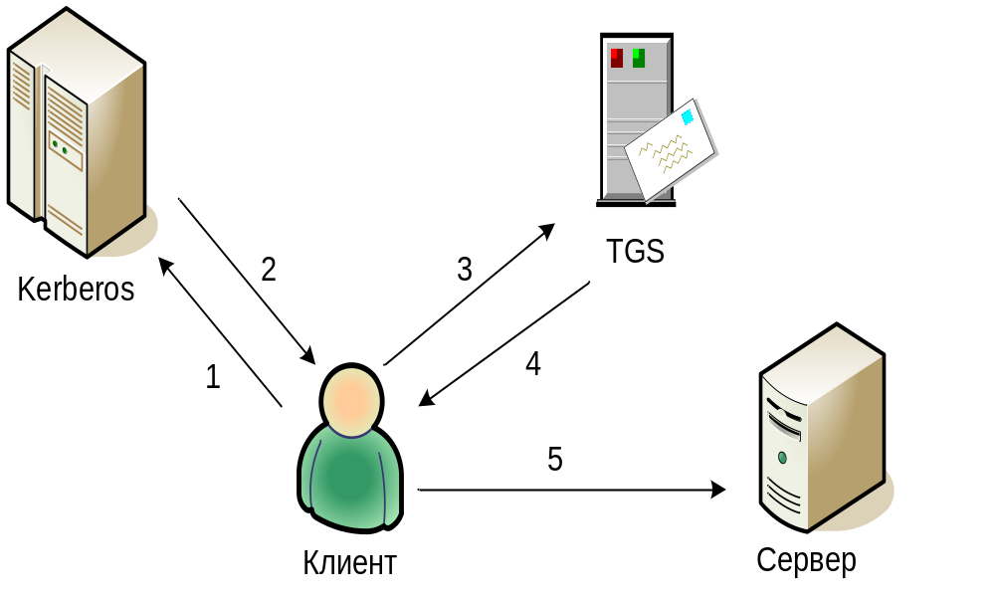
Протокол Kerberos
 | Рис.2. Общая схема взаимодействия компонент в протоколе Kerberos
1 — Клиент запрашивает Керберос разрешение на обращение к службе TGS.
2 — После анализа предоставленных документов о возможности организации
сообщения между Кл и Серв Керберос выдает Кл-ту соответствующее разрешение.
3 — Пользуясь разрешением службы Керберос, Кл запрашивает TGS о выделении ему мандата на организацию канала между Клиентом и Сервером.
4 — Получение такого мандата.
5 — Клиент пересылает соответствующее сообщение серверу

Slide 30
C— Клиент (Client), S – Сервер (Server), A — Сетевой адрес Клиента (Address) — имя Клиента, v — Временная метка, содержащая начальное и конечное время действия мандата, t — просто метка времени, соответствующая периоду времени, в течение которого действует сеансовый ключ, Kx — секретный ключ объекта Х, Kx,y — сеансовый ключ для организации сеанса между X и Y, {m}K_{x} — сообщение m, зашифрованное ключом Kx, Tx,y — мандат, выданный X на использование Y, Ax,y — аутентификатор, выданный X для Y, то есть информация, с помощью которой Y аутентифицирует Х. | Операции (стрелки 1-5 на рис.2) могут быть записаны в формализованном виде: 1 — Клиент-Kerberos: C, TGS 2 — Kerberos-Клиенту: {Kc,TGS}K_{c}; {Tc,TGS}K_{TGS} 3 — Клиент-TGS: {Ac,s}K_{c},_{TGS}; {Tc,TGS}K_{TGS} 4 — TGS-Клиенту: {K_{c,s}}K_{c},_{TGS}; {Tc,s}K_{s} 5 — Клиент-Серверу: {Tc,s}K_{s}

Slide 31
Kerberos использует 2 типа удостоверений:
Мандаты (для безопасной передачи Серверу данных о личности Клиента):
Tc,s = S, {C, A, v, K_{c,s}}K_{s}
Клиент не может расшифровать мандат, поскольку он не знает секретный ключ Ks, но он может предъявить его Се-ру, как док-во его аутентичности, т.е. прочитать либо изменить мандат ни Клиент, ни кто-либо иной не может.
Аутентификаторы (это дополнительная информация, предъявляемая вместе с мандатом):
Ac,s = {C, t, Ключ} K_{c,s}
Клиент создает аутентификатор на каждый сеанс, Ключ - является просто ключом и необязательным дополнительным элементом сеанса и все эти данные шифруются общим ключом, известным Клиенту и Серверу: K_{c,s}. В отличие от мандата, аутентификатор используется только один раз

